Slide 1


CƠ SỞ DỮ LIỆU
Được trình bày bởi nhóm 5

Slide 2
DANH SÁCH THÀNH VIÊN
STT | MSSV | HỌ VÀ TÊN | NHIỆM VỤ | MỨC ĐỘ HOÀN THIỆN
1 | 21063901 | Hà Ngọc Thái Anh | Làm slide; lược đồ quan hệ; câu lệnh group by; phần B:7,8 | 100%
2 | 23711711 | Ngô Ngọc Ánh | vẽ ER, phần B: 1,2; phần C: 6,7 | 100%
3 | 23720071 | Phạm Thu Thanh | Câu truy vấn kết nối bảng, update; phần B: 3,4; phần C: 3,4 | 100%
4 | 23722811 | Trịnh Quang Thoại | Lược đồ quan hệ, câu lệnh delete; phần B: 5,6; phần C: 5,7 | 100%
5 | 23722821 | Nguyễn Hoài Đình Vi | Tạo database; nhập dữ liệu; 2 câu truy vấn lồng, 2 câu tự do; Phần B: 9,10,11;Phần C: 1,2; tổng hợp file | 100%

Slide 3


PHẦN A
ĐỀ 5 QUẢN LÝ LỊCH DẠY HỌC

Slide 4
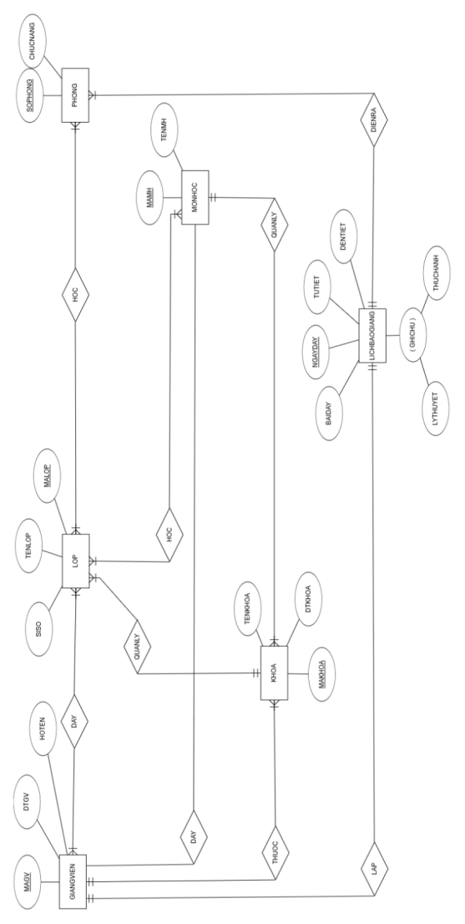
1.VẼ ER

Slide 5


2.LƯỢC ĐỒ QUAN HỆ
GIAOVIEN (MAGV,HOTEN, DTGV, MAKHOA)
MONHOC (MAMH, TENMH)
KHOA (MAKHOA, TENKHOA, DTKHOA)
LOP (MALOP, TENLOP, SISO, MAKHOA)
PHONGHOC (SOPHONG, CHUCNANG)
LICHBAOGIANG (MAGV, MALOP, MAMH, NGAYDAY, TUTIET, DENTIET, SOPHONG, BAIDAY, GHICHU, LYTHUYET)

Slide 6
3.TẠO DATABASE
--TẠO CSDL QUẢN LÝ LỊCH DẠY HỌC
CREATE DATABASE QLLDH
GO
USE QLLDH
GO
--TẠO BẢNG GIÁO VIÊN
CREATE TABLE GIAOVIEN
(
MAGV INT NOT NULL,
HOTEN NVARCHAR(30),
DTGV NVARCHAR(10),
MAKHOA INT,
CONSTRAINT PK_GV PRIMARY KEY (MAGV),
CONSTRAINT FK_GV FOREIGN KEY (MAKHOA) REFERENCES KHOA(MAKHOA)
)

Slide 7
3.TẠO DATABASE
GO
--TẠO BẢNG MÔN HỌC
CREATE TABLE MONHOC
(
MAMH INT NOT NULL,
TENMH NVARCHAR(30),
CONSTRAINT PK_MH PRIMARY KEY (MAMH)
)

Slide 8
3.TẠO DATABASE
GO
--TẠO BẢNG PHÒNG HỌC
CREATE TABLE PHONGHOC
(
SOPHONG NVARCHAR(10) NOT NULL,
CHUCNANG NVARCHAR(30),
CONSTRAINT PK_PH PRIMARY KEY (SOPHONG)
)

Slide 9
3.TẠO DATABASE
GO
--TẠO BẢNG KHOA
CREATE TABLE KHOA
(
MAKHOA INT NOT NULL,
TENKHOA NVARCHAR(30),
DTKHOA NVARCHAR(10),
CONSTRAINT PK_KHOA PRIMARY KEY (MAKHOA)
)

Slide 10
3.TẠO DATABASE
GO
--TẠO BẢNG LỚP
CREATE TABLE LOP
(
MALOP INT NOT NULL,
TENLOP NVARCHAR(30),
SISO INT,
MAKHOA INT,
CONSTRAINT PK_LOP PRIMARY KEY (MALOP),
CONSTRAINT FK_LOP FOREIGN KEY (MAKHOA) REFERENCES KHOA(MAKHOA)
)

Slide 11
3.TẠO DATABASE
GO
--TẠO BẢNG LỊCH BÁO GIẢNG
CREATE TABLE LICHBAOGIANG
(
MALICH int not null,
MAGV INT NOT NULL,
MALOP INT NOT NULL,
MAMH INT NOT NULL,
SOPHONG NVARCHAR(10) NOT NULL,
NGAYDAY DATE NOT NULL,
TUTIET INT NOT NULL,
DENTIET INT NOT NULL,
BAIDAY NVARCHAR(100),
GHICHU NVARCHAR(100),
LYTHUYET INT NOT NULL,

Slide 12
3.TẠO DATABASE
--TẠO KHÓA CHÍNH
CONSTRAINT PK_LICHDAY PRIMARY KEY (MALICH),
--TẠO KHÓA NGOẠI
CONSTRAINT FK_LICHDAY_GV FOREIGN KEY (MAGV) REFERENCES GIANGVIEN(MAGV),
CONSTRAINT FK_LICHDAY_LOP FOREIGN KEY (MALOP) REFERENCES LOP(MALOP),
CONSTRAINT FK_LICHDAY_MH FOREIGN KEY (MAMH) REFERENCES MONHOC(MAMH),
CONSTRAINT FK_LICHDAY_PHONG FOREIGN KEY (SOPHONG) REFERENCES PHONGHOC(SOPHONG),
-- TẠO RÀNG BUỘC KIỂM TRA
CONSTRAINT CK_LICHDAY_TIET CHECK
(TUTIET >= 1 AND DENTIET <= 16 AND TUTIET <= DENTIET),
CONSTRAINT CK_LICHDAY_LYTHUYET CHECK
(LYTHUYET IN (1, 2))
);

Slide 13
3.TẠO DATABASE
--THÊM DỮ LIỆU VÀO BẢNG GIÁO VIÊN
INSERT INTO GIAOVIEN (MAGV, HOTEN, DTGV, MAKHOA)
VALUES
(1001, N'Nguyễn Văn A', '0909000001', 2101),
(1002, N'Nguyễn Văn B', '0909000002', 2102),
(1003, N'Nguyễn Văn C', '0909000003', 2103),
(1004, N'Nguyễn Văn D', '0909000004', 2104),
(1005, N'Nguyễn Văn E', '0909000005', 2105);
--THÊM DỮ LIỆU VÀO BẢNG MÔN HỌC
INSERT INTO MONHOC ( MAMH, TENMH)
VALUES
(3201, N'Cơ sở dữ liệu'),
(3202, N'Lịch Sử Đảng'),
(3203, N'Kinh tế chính trị'),
(3204, N'Kinh tế vi mô'),
(3205, N'Tâm lý học');

Slide 14
3.TẠO DATABASE
--THÊM DỮ LIỆU VÀO BẢNG PHÒNG HỌC
INSERT INTO PHONGHOC (SOPHONG, CHUCNANG)
VALUES
('A100', N'Phòng lý thuyết'),
('B100', N'Phòng thực hành máy tính'),
('C100', N'Phòng nghe nhìn'),
('D100', N'Xưởng thực tập cơ khí'),
('E100', N'Phòng tự học');

Slide 15
3.TẠO DATABASE
--THÊM DỮ LIỆU VÀO BẢNG KHOA
INSERT INTO KHOA (MAKHOA,TENKHOA,DTKHOA)
VALUES
(2101, N'Công nghệ thông tin','0928112233'),
(2102, N'Điện','0928112244'),
(2103, N'Cơ khí','0928112255'),
(2104, N'Luật','0928112266'),
(2105, N'Thương Mại Du Lịch','0928112277');

Slide 16
3.TẠO DATABASE
--THÊM DỮ LIỆU VÀO BẢNG LỚP
INSERT INTO LOP (MALOP,TENLOP,SISO, MAKHOA)
VALUES
(4301, N'DHCNTT19C',77, 2101),
(4302, N'DHĐT19A',80, 2102),
(4303, N'DHCK19A',90, 2103),
(4304, N'DHLKT19B', 76, 2104),
(4305, N'DHTMDT19B',89, 2105);

Slide 17
3.TẠO DATABASE
--THÊM DỮ LIỆU VÀO BẢNG LỊCH BÁO GIẢNG
INSERT INTO LICHBAOGIANG (MALICH, MAGV, MALOP,MAMH,SOPHONG,NGAYDAY,TUTIET,DENTIET,BAIDAY,LYTHUYET)
VALUES
(5111, 1001, 4301, 3201,'B100', '2025-02-10', 1, 6, N' Cơ sở dữ liệu',1),
(5112, 1002, 4302, 3202,'A100', '2025-01-11', 4, 6, N'Lắp mạch điện', 2),
(5113, 1003, 4303, 3203,'A100', '2025-03-12', 7, 12, N'sản xuất và lưu thông tư bản',2),
(5114, 1004, 4304, 3205,'E100', '2025-04-13', 10, 12, N'Cảm giác và tri giác', 2),
(5115, 1005, 4305, 3204,'A100', '2025-04-14', 13, 16, N'Tổng cung và cầu',2);

Slide 18

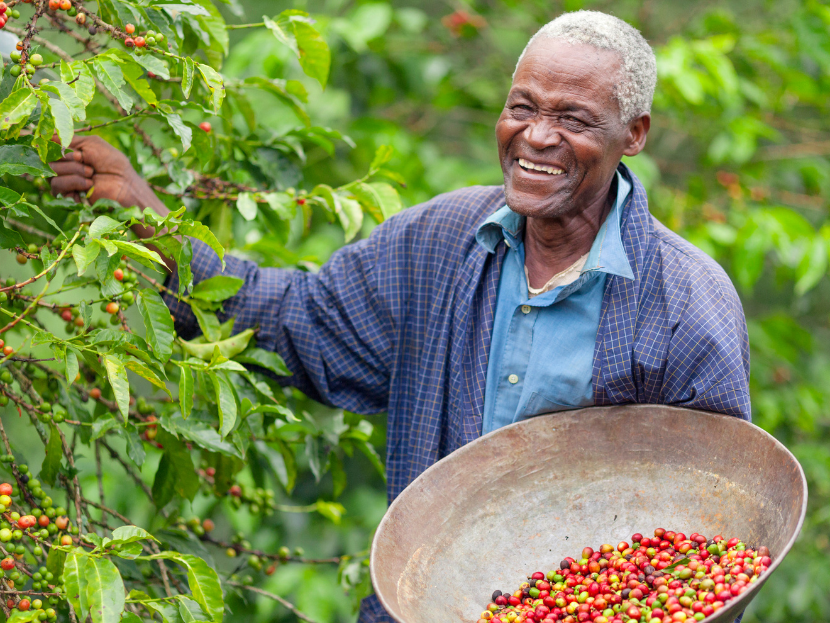

4.12 CÂU TRUY VẤN
Supplier Audits

Slide 19

4.12 CÂU TRUY VẤN
1. Truy vấn lồng
a.Liệt kê lớp có học tại phòng thực hành (B100)
SELECT MALOP,TENLOP
FROM LOP
WHERE MALOP IN ( SELECT MALOP
FROM LICHBAOGIANG
WHERE SOPHONG = 'B100')
Supplier Audits

Slide 20
4.12 CÂU TRUY VẤN
1. Truy vấn lồng
b Liệt kê môn học mà giảng viên Nguyễn Văn A đã dạy
SELECT MAMH,TENMH
FROM MONHOC
WHERE MAMH IN
(SELECT LBG.MAMH
FROM LICHBAOGIANG AS LBG
WHERE MAGV = ( SELECT MAGV
FROM GIANGVIEN
WHERE HOTEN = 'Nguyễn Văn A'))
Supplier Audits

Slide 21
4.12 CÂU TRUY VẤN
2. Delete
a.Xóa một giáo viên cụ thể theo mã số giáo viên.
DELETE FROM GIAO_VIEN
WHERE MAGV = 'GV005';
b.Xóa tất cả các lớp chưa có bất kỳ lịch dạy nào được lên lịch.
DELETE FROM LOP
WHERE MALOP NOT IN (SELECT DISTINCT MALOP FROM LICH_DAY);
Supplier Audits

Slide 22
4.12 CÂU TRUY VẤN
3.Truy vấn kết nối bảng:
a.Danh sách giáo viên dạy vượt 10 tiết mỗi ngày
SELECT gv.HOTEN AS TenGiaoVien, ld.NGAYDAY, SUM(ld.DENTIET - ld.TUTIET + 1) AS TongSoTiet
FROM LICHDAY ld
JOIN GIAOVIEN gv ON ld.MAGV = gv.MAGV
GROUP BY gv.HOTEN, ld.NGAYDAY
HAVING SUM(ld.DENTIET - ld.TUTIET + 1) > 10
Supplier Audits

Slide 23
4.12 CÂU TRUY VẤN
3.Truy vấn kết nối bảng:
b.Liệt kê các giáo viên và các lớp họ dạy, phân loại theo ngày học
SELECT gv.HOTEN AS TenGiaoVien, l.TENLOP, ld.NGAYDAY
FROM LICHDAY ld
JOIN GIAOVIEN gv ON ld.MAGV = gv.MAGV
JOIN LOP l ON ld.MALOP = l.MALOP
ORDER BY ld.NGAYDAY, gv.HOTEN
Supplier Audits

Slide 24
4.12 CÂU TRUY VẤN
4.Câu lệnh update
a. Chuẩn hóa tên lớp viết hoa toàn bộ.
UPDATE LOP
SET TENLOP = UPPER(TENLOP)
WHERE TENLOP <> UPPER(TENLOP)
Supplier Audits

Slide 25
4.12 CÂU TRUY VẤN
4.Câu lệnh update
b.Cập nhật ghi chú nếu phòng dạy không phù hợp với loại tiết học
UPDATE LICHDAY
SET GHICHU = 'Phòng học không phù hợp với loại tiết dạy'
WHERE EXISTS ( SELECT 1
FROM PHONGHOC p
WHERE p.SOPHONG = LICHDAY.SOPHONG
AND (
(LYTHUYET = 1 AND p.CHUCNANG NOT LIKE '%thực hành%') OR
(LYTHUYET = 2 AND p.CHUCNANG NOT LIKE '%lý thuyết%')
Supplier Audits

Slide 26
4.12 CÂU TRUY VẤN
5.Câu lệnh group by
a.Đếm số lớp thuộc mỗi khoa
SELECT MAKHOA, COUNT(*) AS SoLuongLop
FROM LOP
GROUP BY MAKHOA;
b. Đếm số giáo viên mỗi khoa
SELECT MAKHOA, COUNT(*) AS SoLuongGiaoVien
FROM GIAO VIEN
GROUP BY MAKHOA;
Supplier Audits

Slide 27
4.12 CÂU TRUY VẤN
6.Tự chọn
.
.aTÌM TÊN LỚP VÀ TÊN MÔN HỌC MÀ GIẢNG VIÊN NGUYỄN VĂN A ĐÃ DẠY.
SELECT L.TENLOP, MH.TENMH
FROM LICHBAOGIANG AS LB
JOIN GIANGVIEN AS GV ON LB.MAGV = GV.MAGV
JOIN LOP AS L ON LB.MALOP = L.MALOP
JOIN MONHOC AS MH ON LB.MAMH = MH.MAMH
WHERE GV.MAGV =
(SELECT MAGV
FROM GIANGVIEN
WHERE HOTEN = 'Nguyễn Văn A')
Supplier Audits

Slide 28
4.12 CÂU TRUY VẤN
6.Tự chọn
.
b.Tìm tên các phòng học mà chưa được dạy lần nào
SELECT SOPHONG, CHUCNANG
FROM PHONGHOC
WHERE SOPHONG NOT IN
(SELECT DISTINCT SOPHONG
FROM LICHBAOGIANG)
Supplier Audits

Slide 29

PHẦN B: BÀI TẬP CHUẨN HÓA CSDL
Bài tập 1/ Cho lược đồ CSDL Q(TENTAU,LOAITAU,MACbHUYEN,LUONGHANG,BENCANG,NGAY)
F={TENTAU → LOAITAU
MACHUYEN → TENTAU, LUONGHANG
TENTAU,NGAY → BENCANG, MACHUYEN}
*Loại bỏ thuộc tính dư ở bên trái
· TENTAU,NGAY → BENCANG: tính TENTAU,NGAY + mà không dùng TENTAU,NGAY → BENCANG
TENTAU,NGAY+={ TENTAU,NGAY, MACHUYEN, LOAITAU, LUONGHANG} không có BENCANG vậy TENTAU,NGAY → BENCANG không thừa
· TENTAU,NGAY → MACHUYEN: tính TENTAU,NGAY + mà không dùng TENTAU,NGAY → MACHUYEN
TENTAU,NGAY+={ TENTAU,NGAY, BENCANG, LOAITAU} không có MACHUYEN vậy TENTAU,NGAY → MACHUYEN không thừa
a) Hãy tìm tập phủ tối thiểu của F
*Tách hàm phụ thuộc có nhiều thuộc tính ở vế trái
TENTAU → LOAITAU
MACHUYEN → TENTAU
MACHUYEN → LUONGHANG
TENTAU,NGAY → BENCANG
TENTAU,NGAY → MACHUYEN

Slide 30
PHẦN B: BÀI TẬP CHUẨN HÓA CSDL
Thử bỏ NGAY tính TENTAU + không dùng TENTAU,NGAY → BENCANG mà dùng TENTAU → BENCANG
TENTAU +={TENTAU, BENCANG, LOAITAU } không thấy NGAY vậy NGAY không thừa
(5) TENTAU, NGAY → MACHUYEN
-Thử bỏ NGAY tính TENTAU + không dùng TENTAU, NGAY → MACHUYEN mà dùng TENTAU → MACHUYEN
TENTAU +={TENTAU, MACHUYEN, LUONGHANG } không thấy NGAY vậy NGAY không thừa
-Thử bỏ TENTAU tính NGAY + không dùng TENTAU, NGAY → MACHUYEN mà dùng NGAY → MACHUYEN
NGAY⁺ = {NGAY} Không suy ra MACHUYEN → TENTAU không dư
*Loại bỏ phụ thuộc hàm dư
(1) TENTAU → LOAITAU
→ Không suy được từ tập còn lại → giữ
(2) MACHUYEN → TENTAU
→ Không suy được từ tập còn lại → giữ
(3) MACHUYEN → LUONGHANG
Từ (2) MACHUYEN → TENTAU
TENTAU → LOAITAU → không liên quan
→ Không suy được → giữ
(4) TENTAU,NGAY → BENCANG
-Thử bỏ TENTAU tính NGAY+ không dùng TENTAU,NGAY → BENCANG mà dùng NGAY → BENCANG
NGAY +={NGAY, BENCANG} không thấy TENTAU vậy TENTAU không thừa
-

Slide 31
PHẦN B: BÀI TẬP CHUẨN HÓA CSDL
B)Tìm tất cả các khóa của Q
P= Q – {LOAITAU, TENTAU, LUONGHANG, BENCANG, MACHUYEN}
P= NGAY
NGAY+={NGAY} khác Q --) Nên quan hệ này có nhiều hơn 1 khóa
*Xác định tập bao đóng
(1) TENTAU,NGAY+={ TENTAU,NGAY, BENCANG, MACHUYEN, LUONGHANG} = Q --) Đây là khóa
(2) LOAITAU,NGAY+={ LOAITAU,NGAY} = Q --) Đây không phải khóa
(3) MACHUYEN,NGAY+={ MACHUYEN,NGAY, TENTAU, LUONGHANG, LOAITAU} = Q --) Đây là khóa
(4) LUONGHANG,NGAY+={ LUONGHANG,NGAY}# Q --) Đây không phải khóa
(5) BENCANG,NGAY+={ BENCANG,NGAY}# Q --) Đây không phải khóa
--)Tập khóa (candidate key) của lược đồ quan hệ là: {TENTAU,NGAY} và {MACHUYEN,NGAY}

Slide 32

PHẦN B: BÀI TẬP CHUẨN HÓA CSDL
Bài 3: Cho lược đồ quan hệ Q và tập phụ thuộc hàm F
a) F={AB→E;AG→I;BE→I;E→G;GI→ H} chứng minh rằng AB → GH.
b) F={AB→C;B→D;CD→E;CE→GH;G→A} chứng minh rằng AB → E; AB → G
a) AB → E ⇒ AB⁺ = {A, B, E}
E → G ⇒ thêm G ⇒ AB⁺ = {A, B, E, G}
AB⁺ chứa A và G ⇒ AG → I ⇒ thêm I ⇒ AB⁺ = {A, B, E, G, I}
G và I có trong AB⁺ ⇒ GI → H ⇒ thêm H ⇒ AB⁺ = {A, B, E, G, I, H}
AB⁺ chứa G và H ⇒ AB → GH
b) AB → C ⇒ AB⁺ = {A, B, C}
B → D ⇒ thêm D ⇒ AB⁺ = {A, B, C, D}
Có CD trong AB⁺ ⇒ CD → E ⇒ thêm E ⇒ AB⁺ = {A, B, C, D, E}
⇒ AB → E
Tiếp tục từ AB⁺ = {A, B, C, D, E}
Có C và E ⇒ CE → GH ⇒ thêm G và H ⇒ AB⁺ = {A, B, C, D, E, G, H}
⇒ AB → G

Slide 33

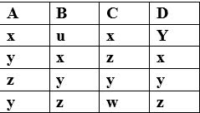
Bài 4: Cho quan hệ r
Trong các phụ thuộc hàm sau đây, PTH nào không thỏa A → B; A → C; B → A; C → D; D → C; D → A
· A→ B:
Xét các hàng có cùng A:
A = y → B = x, z ⇒ không đồng nhất ⇒ không thỏa
· A → C:
A = y → C = z, w ⇒ không đồng nhất ⇒ không thỏa
· B → A:
B = x → A = y
B = y → A = z
B = z → A = y
B = u → A = x
⇒ Mỗi giá trị B xác định một giá trị A ⇒ thỏa
·
C → D:
C = x → D = y
C = z → D = x
C = y → D = y
C = w → D = z
⇒ Mỗi C xác định đúng 1 D ⇒ thỏa
· D → C:
D = y → C = x, y ⇒ không đồng nhất ⇒ không thỏa
· D → A:
D = y → A = x, z ⇒ không đồng nhất ⇒ không thỏa
Kết luận:
Các phụ thuộc hàm không thỏa là:
A → B, A → C, D → C, D → A

Slide 34
Bài 5/ Hãy tìm tất cả các khóa cho lược đồ quan hệ sau:
Q(BROKER,OFFICE,STOCK,QUANTITY,INVESTOR,DIVIDENT)
F={STOCK → DIVIDENT
INVESTOR → BROKER
INVESTOR,STOCK → QUANTITY
BROKER → OFFICE }
-Những thuộc tính không xuất hiện ở vế phải: STOCK,INVESTOR
Từ (INVESTOR,STOCK)+ = {INVESTOR,STOCK}
Từ STOCK → DIVIDENT => (INVESTOR,STOCK)
+ = {INVESTOR,STOCK,DIVIDENT}
Từ INVESTOR → BROKER=> (INVESTOR,STOCK)
+ ={INVESTOR,STOCK,DIVIDENT,BROKER}
Từ {INVESTOR,STOCK}→QUANTITY=> (INVESTOR,STOCK)
+ = {INVESTOR,STOCK,DIVIDENT,BROKER,QUANTITY}
Từ BROKER → OFFICE => (INVESTOR,STOCK)
+ = {INVESTOR,STOCK,DIVIDENT,BROKER,QUANTITY, OFFICE}
Suy ra : tập bao đóng của (INVESTOR, STOCK) bao gồm tất cả các thuộc tính trong lược đồ quan hệ, tức là (INVESTOR, STOCK) là một khóa của lược đồ quan hệ.
Vì (INVESTOR, STOCK) là một khóa và nó không thể được rút gọn thêm nữa (vì bất
kỳ thuộc tính nào khác cũng không thể xác định được tất cả các thuộc tính còn lại), nên đây là khóa duy nhất của lược đồ quan hệ này

Slide 35
6/ Xét lược đồ quan hệ và tập phụ thuộc dữ liệu:
Q(C,T,H,R,S,G)
f={ f₁: C→T; f₂: HR→ C; f₃: HT→ R;
f₄: CS→ G; f₅: HS→ R}
Tìm phủ tối thiểu của F
Bước 1: Tách các phụ thuộc hàm có vế phải là một thuộc tính.
Tất cả các phụ thuộc hàm trong F đều có vế phải là một thuộc tính Do đó tập phụ thuộc hàm hiện tại là:
f={C→T,HR→C,HT→R,CS→G,HS→R}
Bước 2: Loại bỏ các thuộc tính dư thừa ở vế trái của mỗi phụ thuộc hàm.
HR→C:
Kiểm tra H→C: Tính bao đóng của H (H+). H+={H}(không chứa C). => H không là thuộc tính thừa.
Kiểm tra R→C: Tính bao đóng của R (R+). R+={R}(không chứa C). => R không là thuộc tính thừa.
Vậy HR→C không có thuộc tính thừa.
HT→R:
Kiểm tra H→R: Tính bao đóng của H (H+). H+={H} (không chứa R).
=> H không là thuộc tính thừa.
Kiểm tra T→R: Tính bao đóng của T (T+). Từ C→T, ta có T+={T} (không chứa R).
=> T không là thuộc tính thừa.
Vậy HT→R không có thuộc tính thừa.
HS→R:
Kiểm tra H→R: Tính bao đóng của H (H+). H+={H} (không chứa R).
=> H không là thuộc tính thừa.

Slide 36
Kiểm tra S→R: Tính bao đóng của S (S+). S+={S} (không chứa R). =>S không là thuộc tính thừa.
Vậy HS→R không có thuộc tính thừa.
Bước 3: Loại bỏ các phụ thuộc hàm dư thừa trong F.
Xét từng phụ thuộc hàm trong F :
C→T:
Tính bao đóng của C (C+): C+={C}.(không chứa T). Vậy C→T không dư thừa.
HR→C:
Tính bao đóng của HR(HR+): HR+={H,R}.(không chứa C). Vậy HR→C không dư thừa.
HT→R:
Tính bao đóng của HT (HT+): HT+={H,T,C}.(không chứa R). Vậy HT→C không dư thừa.
CS→G:
Tính bao đóng của CS (CS+): CS+={C,S,T}. (không chứa G). Vậy CS→G không dư thừa.
HS→R:
Tính bao đóng của HS (HS+): HS+={H,S}.(không chứa R). Vậy HS→R không dư thừa.
Vậy, phủ tối thiểu của F là chính F : {C→T,HR→C,HT→R,CS→G,HS→R}

Slide 37
7/ Q(A,B,C,D,E,H) F={A → E; C → D; E → DH} Chứng minh K={A,B,C} là khóa duy nhất của Q
Giải
A→E: Với A, ta có thể xác định được E.
C→D: Với C, ta có thể xác định được D.
E→DH: Với E, ta có thể xác định được D và H.
{A, B}: Không thể xác định được C, D, E, H. Do đó, không phải khóa.
{A, C}: Không thể xác định được B, E, H. Do đó, không phải khóa.
{B, C}: Không thể xác định được A, D, E, H. Do đó, không phải khóa.
Suy ra K = {A, B, C} là khóa duy nhất.

Slide 38
8/ Q(A,B,C,D) F={AB→C; D→B; C→ABD}
Hãy tìm tất cả các khóa của Q
Giải
AB→C
D→B
C→A,B,D
C→A,B,D → C có thể là khóa
Thử A⁺:
Không có phụ thuộc bắt đầu từ A → A⁺ = {A} → Không đủ
Thử D⁺:
D → B
Từ B → (không có gì)
D⁺ = {D, B} → Không đủ
Thử B⁺:
Không có gì → Không đủ
Thử AB⁺:
AB → C
C → A, B, D
→ AB⁺ = {A, B, C, D} → AB cũng là khóa, nhưng AB là tập con của C⁺, mà C một mình đã đủ, nên AB không tối thiểu
Suy ra khóa duy nhất của quan hệ Q là {C}

Slide 39
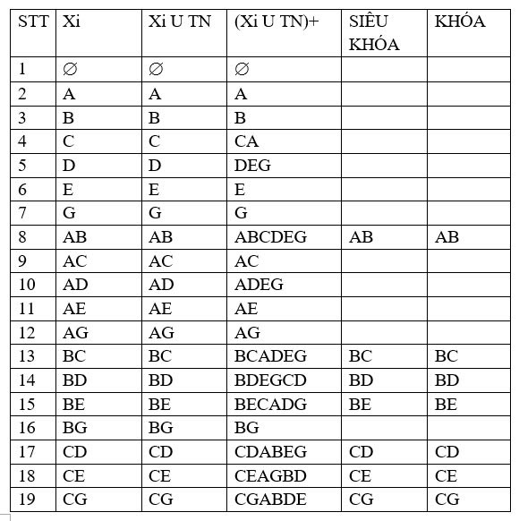
9/ Q(A,B,C,D,E,G)
F={AB→C;C→ A;BC→D;ACD→B;D→EG;BE→C;CG→BD;CE→G}
Hãy tìm tất cả các khóa của Q.
Giải:
TN=rỗng
TG= {ABCDEG}

Slide 40
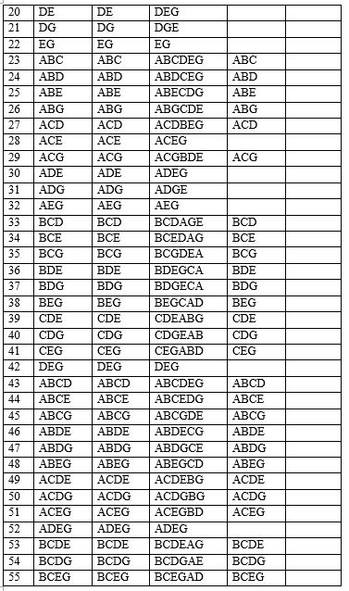
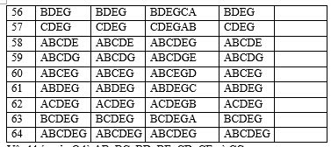
Vậy khóa của Q là AB, BC, BD, BE, CD, CE và CG

Slide 41
10/ Xác định phủ tối thiểu của tập phụ thuộc hàm sau:
a) Q(A,B,C,D,E,G), F={AB→C;C→A;BC→D;ACD→B;D→EG;BE→C;CG→BD;CE→AG}
Bước 1: tách vế phải phụ thuộc hàm
AB→C;C→A;BC→D;ACD→B;D→E;D→G;BE→C;
CG→B;CG→D;CE→A; CE→G
Bước 2: Xóa thuộc tính dư thừa ở vế trái
· AB→C:
AB+ = {AB} không có C vậy AB→ C không thừa
· C → A:
C+ = {C} không có A vậy C→ A không thừa
· BC→D:
BC+ = {BCA} không có D vậy BC→ D không thừa
· ACD→B:
ACD+ = {ABCDEG}có B vậy AB→ C thừa nên loại bỏ
F={AB→C;C→A;BC→D; D→E;D→G;BE→C;CG→B;CG→D;CE→A; CE→G}
· D→E:
D+ = {DG} không có E vậy D→ E không thừa
· D→G:
D+ = {DE} không có G vậy D→ G không thừa
· BE→C:
BE+ = {BE} không có C vậy BE→ C không thừa
· CG→B:
CG+ = {CGAD}không có B vậy CG→ B không thừa
· CG→D:
CG+ = {CGABDEG }có D vậy CG→ D thừa nên loại bỏ
F={AB→C;C→A;BC→D; D→E;D→G;BE→C;CG→B;CE→A; CE→G}
· CE→A:
CE+ = {CEAG}có A vậy CE→ A thừa nên loại bỏ
F={AB→C;C→A;BC→D; D→E;D→G;BE→C;CG→B; CE→G}
· CE→G:
CE+ = {CEA} không có G vậy CE→ G không thừa

Slide 42
BE→C:
o Tính B+ kiểm tra E thừa:
B+={B} không có C nên E không thừa
o Tính E+ kiểm tra B thừa:
E+={E}không có C nên B không thừa
· CG →B:
o Tính C+ kiểm tra G thừa:
C+={CA} không có B nên G không thừa
o Tính G+ kiểm tra C thừa:
G+={G}không có B nên C không thừa
· CE→G
o Tính C+ kiểm tra E thừa:
C+={CA} không có G nên E không thừa
o Tính E+ kiểm tra C thừa:
E+={E}không có G nên C không thừa
Kết luận, phủ tối thiểu của F là
F’={AB→C;C→A;BC→D; D→E;D→G;BE→C;CG→B; CE→G}
Bước 3: Xóa các phụ thuộc hàm dư thừa:
F={AB→C;C→A;BC→D; D→E;D→G;BE→C;CG→B; CE→G}
· AB → C:
o Tính A+ kiểm tra B thừa:
A+={A} không có C nên B không thừa
o Tính B+ kiểm tra A thừa:
B+={B}không có C nên A không thừa
· BC→D:
o Tính B+ kiểm tra C thừa:
B+={B} không có D nên C không thừa
o Tính C+ kiểm tra B thừa:
C+={CA}không có D nên B không thừa
·

Slide 43
b) Q(A,B,C) F={A→B,A→C,B→A,C→A,B→C}
Bước 1: tách vế phải phụ thuộc hàm
A→B,A→C,B→A,C→A,B→C
Bước 2: Xóa thuộc tính dư thừa ở vế trái
· A→B:
A+ = {AC} không có B vậy A→ B không thừa
· A→C:
A+ = {ABC} có C vậy A→ C thừa
F={A→B,B→A,C→A,B→C}
· B→A:
B+ = {BCA}có A vậy B→ A thừa
F={A→B, C→A,B→C}
·
C→A:
C+ = {C} không có A vậy C→ A không thừa
· B→C:
B+ = {B} không có C vậy B→ C không thừa
Kết luận, phủ tối thiểu của F là F’={A→B, C→A,B→C}

Slide 44
PHẦN B: BÀI TẬP TỔNG HỢP
1/ Cho biết dạng chuẩn của các lược đồ quan hệ sau:
a) Q(ABCDEG); F={A→BC, C→DE, E→G}
TN={A}
A+= ABCDEG= Q
Q có khóa là A ( vì bao đóng của A chưa toàn bộ thuộc tính)
· Xét BC:
Không đạt vì E→G có vế trái không là siêu khóa
· Xét 3NF:
C→DE có C không là siêu khóa và D,E cũng không phải là tập con của khóa nên Q không đạt chuẩn 3NF
· Xét 2NF:
Lược đồ Q có 1 khóa là A và có duy nhất 1 thuộc tính nên mọi thuộc tính không khóa đều phụ thuộc vào khóa
Vậy Q đạt chuẩn 2NF

Slide 45
PHẦN B: BÀI TẬP TỔNG HỢP
1b) Q(ABCDEGH); F={C→AB, D→E, B→G}
TN={CDH}
CDH+=CDHABEG= Q
Q có khóa là CDH
· Xét chuẩn BC:
không đạt vì C→AB có C không là siêu khóa
· Xét 3NF:
B→G, B không phải siêu khóa và G không thuộc khóa. Vậy không đạt chuẩn 3NF
· Xét 2NF:
C → ABC, C là một phần của khóa nhưng ABC là thuộc tính không khóa nên vi phạm 2NF
Vậy Q đạt chuẩn 1NF

Slide 46
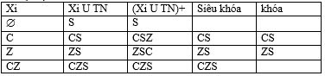
PHẦN B: BÀI TẬP TỔNG HỢP
2/ Kiểm tra dạng chuẩn Q(C,S,Z) F={CS→Z;Z→C}
Giải:
TN={S}
TG={CZ}
Q có 2 khóa là CS, ZS
• Xét chuẩn BC: không thõa
CS→Z : CS là siêu khóa --) thõa
Z→C: Z không phải là siêu khóa--) không thõa
• Xét 3NF: thõa
CS→Z: CS là siêu khóa, Zthuộc khóa--) thõa
Z→C: Z không là siêu khóa--) không thõa
• Xét chuẩn 2NF:thõa vì trong Q không có thuộc tính không khóa nào
Vậy Q đạt chuẩn 2NF, 1NF

Slide 47
PHẦN B: BÀI TẬP TỔNG HỢP
Bài 3: Cho lược đồ CSDL Kehoach(NGAY,GIO,PHONG,MONHOC,GIAOVIEN) F={NGAY,GIO,PHONG→MONHOC MONHOC,NGAY→GIAOVIEN NGAY,GIO,PHONG→GIAOVIEN MONHOC→GIAOVIEN} a) Xác định dạng chuẩn cao nhất của Kehoach.
Giải:
Tập phụ thuộc hàm F:
(1) NGAY, GIO, PHONG → MONHOC
(2) MONHOC, NGAY → GIAOVIEN
(3) NGAY, GIO, PHONG → GIAOVIEN
(4) MONHOC → GIAOVIEN
Phân tích:
Ta có:
NGAY, GIO, PHONG → MONHOC → GIAOVIEN
⇒ NGAY, GIO, PHONG → GIAOVIEN
Khóa của quan hệ:
Từ NGAY, GIO, PHONG → MONHOC, kết hợp với MONHOC → GIAOVIEN thì → GIAOVIEN
⇒ Khóa là {NGAY, GIO, PHONG}

Slide 48
PHẦN B: BÀI TẬP TỔNG HỢP
Kiểm tra chuẩn:
1NF: Có (giả định dữ liệu nguyên tử)
2NF: Vì khóa là NGAY, GIO, PHONG và không có phụ thuộc nào vi phạm 2NF (không có phụ thuộc bộ phận khóa) ⇒ Đạt
3NF: Xét MONHOC → GIAOVIEN:
MONHOC không là khóa hoặc siêu khóa
GIAOVIEN không là thuộc tính khóa ⇒ Vi phạm 3NF
BCNF: Phụ thuộc hàm MONHOC → GIAOVIEN vi phạm vì MONHOC không là siêu khóa ⇒ Không đạt BCNF

Slide 49
PHẦN B: BÀI TẬP TỔNG HỢP
Bài 4: Cho lược đồ quan hệ Q(A,B,C,D) và tập phụ thuộc hàm F
F = {A→B;B→C; D→B} C = {Q₁(A,C,D); Q₂(B,D)}
a) Xác định các Fᵢ (những phụ thuộc hàm F được bao trong Qᵢ)
Giải:
Q₁(A,C,D)
Xét các phụ thuộc trong F:
A→B: Không thuộc vì B không có trong Q₁
B→C: Không thể tồn tại trong Q₁
D→B: Không thuộc, vì B không có trong Q₁
→ F₁ = ∅
Q₂(B,D):
A→B: Không thuộc (A không có)
B→C: Không thuộc (C không có)
D→B: Thuộc, vì cả D và B đều có trong Q₂
→ F₂ = {D → B}
Kết luận:
Các Fᵢ:
F₁ (trên Q₁) = ∅
F₂ (trên Q₂) = {D → B}

Slide 50
PHẦN B: BÀI TẬP TỔNG HỢP
Bài 5: Giả sử ta có lược đồ quan hệ Q(C,D,E,G,H,K) và tập phụ thuộc hàm F như sau;
F = {CK→ H; C →D; E→C; E →G; CK →E}
a) Từ tập F, hãy chứng minh EK → DH
1.E→C (giả thuyết)
2.EK→CK (tăng trưởng 1)
3.CK→H (giả thuyết)
4.EK→H (bắt cầu 2&3)
5. CK→E (giả thuyết)
7.EK→E (bắt cầu 2&5)
8.EK→C (bắt cầu 1&7)
9.C→D(giả thuyết)
10.EK→D (bắt cầu 8&9)
11. EK→DH (hợp 4&10)

Slide 51
PHẦN B: BÀI TẬP TỔNG HỢP
b)Tìm tất cả các khóa của Q
Bao đóng
K (K+ ): K+ = {K}
CK (CK+ ): CK+ = {C, K, H, E, G, D} ( chứa tất cả thuộc tính) => là một khóa
C (C+ ): C+ = {C, D}
E (E+ ): E+ = {E, C, G, D}
EK (EK+ ): EK+ = {E, K, D, H, G, C} ( chứa tất cả thuộc tính)=>là một khóa
Vậy: Các khóa của Q là {CK, EK}

Slide 52
PHẦN B: BÀI TẬP TỔNG HỢP
c)xác định dạng chuẩn của Q
Xét 1NF
Không vi phạm do các thuộc tính là nguyên tố.
Q đạt 1NF.
Xét 2NF
C → D vi phạm 2NF vì C là một phần của khóa CK nhưng vẫn xác định D.
Q không đạt 2NF.
Xét 3NF
C → D và E → G vi phạm 3NF vì vế trái không là siêu khóa và vế phải không thuộc khóa.
Q không đạt 3NF.
Xét BCNF
C → D, E → C, và E → G vi phạm BCNF do vế trái không là siêu khóa.
Q không đạt BCNF.

Slide 53
PHẦN B: BÀI TẬP TỔNG HỢP
6/ Cho lược đồ quan hệ
Q(S,I,D,M)
F = {f₁:SI → DM; f₂:SD→ M; f₃:D→ M}
a) Tính bao đóng D⁺, SD⁺, SI⁺
b) Tìm tất cả các khóa của Q
c) Tìm phủ tối thiểu của F
d) Xác định dạng chuẩn cao nhất của Q
Giải:
a) D⁺ ={ D,M}
SD⁺={ S,D,M}
SI⁺={ S,I,D,M}
b) SI⁺ = {S, I, D, M} ⇒ SI là siêu khóa, có thể là khóa
Thử tập nhỏ hơn (ví dụ bỏ S hoặc bỏ I)
S⁺ = {S} → Không áp dụng được gì
I⁺ = {I} → Không áp dụng được gì
SD⁺ = {S, D, M} → còn thiếu I → không phải
ID⁺ = {I, D, M} → còn thiếu S → không phải
a) Tách vế phải
SI → D
SI → M
SD→ M
D→ M
SI → D
Loại bỏ các vế dư thừa
→ Kiểm tra S có dư thừa không?
Xét: SI → D
Thử loại S → xét I → D
I⁺ = {I} → không dẫn tới D ⇒ S không dư thừa
→ Giữ nguyên SI → D
Xét: SI → M
→ Kiểm tra S có dư thừa không?
Thử loại S → xét I → M
I⁺ = {I} → không dẫn tới M ⇒ S không dư thừa
→ Giữ nguyên SI → M
Xét: SD → M
→ Kiểm tra S có dư thừa không?
Thử loại S → xét D → M
D → M đã có sẵn trong tập ⇒ S là dư thừa
→ Loại bỏ SD → M
Loại bỏ phụ thuộc dư thừa

Slide 54
PHẦN B: BÀI TẬP TỔNG HỢP
1. Kiểm tra SI → D (Có dư thừa không?)
Giả sử ta loại bỏ SI → D
→ Xem tập còn lại có thể suy diễn SI → D không
Tập còn lại: { SI → M ; D → M }
Thử bao đóng của SI
SI⁺ = {S, I}
SI → M ⇒ thêm M
Không có gì khác để áp dụng
→ SI⁺ = {S, I, M} → Không có D
→ SI → D không suy diễn được từ tập còn lại
→ Không dư thừa → Giữ lại
2. Kiểm tra SI → M (Có dư thừa không?)
Giả sử ta loại bỏ SI → M
→ Xem tập còn lại có thể suy diễn SI → M không
Tập còn lại: { SI → D ; D → M }
Thử bao đóng của SI
SI⁺ = {S, I}
SI → D ⇒ thêm D → SI⁺ = {S, I, D}
D → M ⇒ thêm M → SI⁺ = {S, I, D, M}
→ SI → M vẫn suy diễn được từ { SI → D ; D → M }
→ SI → M dư thừa → Loại bỏ
3.Kiểm tra D → M (Có dư thừa không?)
Giả sử ta loại bỏ D → M
→ Xem tập còn lại có thể suy diễn D → M không
Tập còn lại: { SI → D }
Thử bao đóng của D
D⁺ = {D} → Không có gì áp dụng → D⁺ = {D}
→ Không ra M
→ D → M không suy diễn được
→ Không dư thừa → Giữ lại
Phủ tối thiểu cuối cùng:
Fₘ = { SI → D ; D → M }
a) 1NF — Đạt
2NF
Khóa chính = SI
→ Các bộ phận khóa là S hoặc I (một thuộc tính trong SI)
Xét các phụ thuộc:
SI → D
→ Vế trái là toàn bộ khóa SI → OK (không vi phạm)
D → M
→ Vế trái là D (không phải bộ phận khóa mà là thuộc tính không khóa)
→ Đây là phụ thuộc bắc cầu, không phải phụ thuộc bộ phận khóa
→ Kết luận 2NF: ĐẠT
3NF
SI → D (không vấn đề gì)
D → M → Đây là phụ thuộc bắc cầu (D là không khóa → M là không khóa)
→ Vi phạm 3NF
à Dạng chuẩn cao nhất là 2NF

Slide 55


Thank you

